Slide 1
5.1.5
I CAN TALK ABOUT MY CITY
AND GIVE DIRECTIONS.

Slide 2
LA CLOCHETTE
1. Can you help me?
2. How do you get to the airport?
3. I’m looking for the best cafe.
4. I recommend Café Rio.
5. What time does it open?
6. It opens at 3:00.
7. What time does it close?
8. It closes at 9:30.

Slide 3
Les Directions
Pick a starting point in American Fork. (And a destination, but don’t tell your partner!)
Give directions to your partner.
See if they end up at the destination you chose!

Slide 4
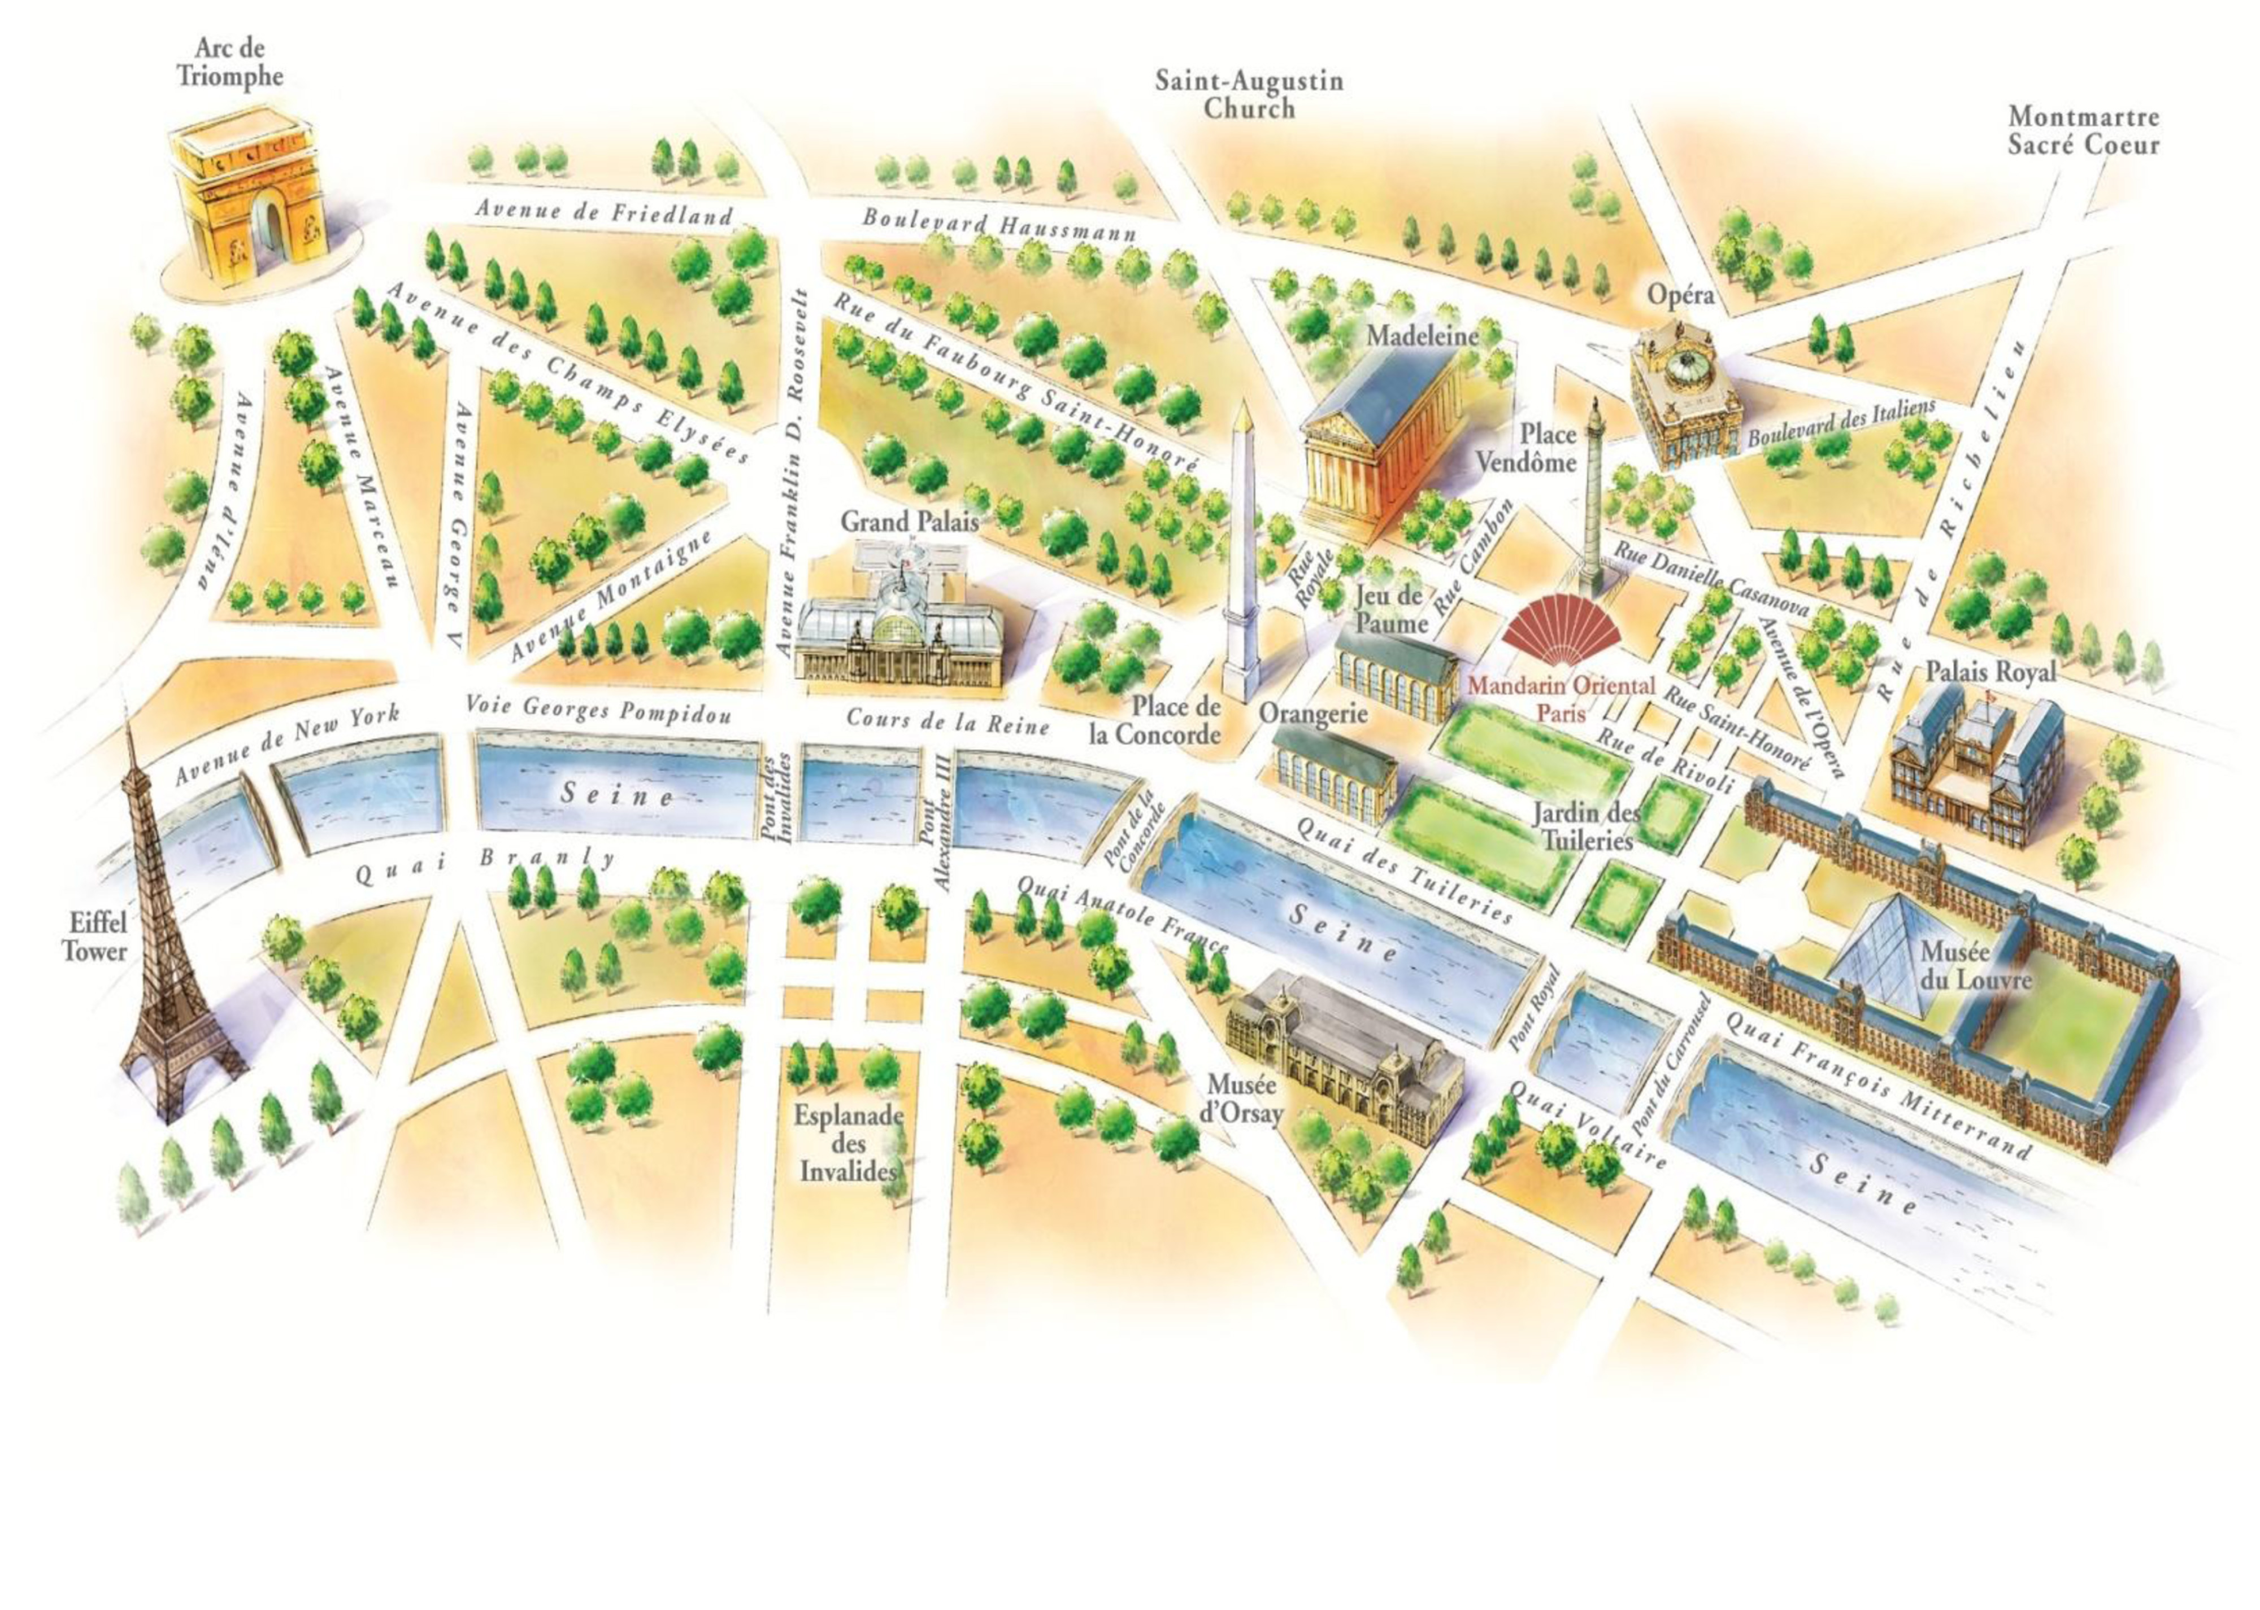
Listen as I give you directions to a destination in Paris. Will you arrive at the same place I do?

Slide 5
Les Directions: Conversation

Slide 6
Can you decipher this conversation?
Excusez-moi!
Pouvez-vous m’aider?
-Oui…
Je suis perdu(e)
Où se trouve le parc?
-Le parc est au Boulevard St. Michel
Pour aller au Boulevard St. Michel?
-Ce n’est pas loin. Tournez à droite à la Rue Monge
Combien de temps faut-il pour aller à la Rue Monge?
-Il faut 15 minutes.

Slide 7
Can you decipher this conversation?
Excusez-moi!
Pouvez-vous m’aider?
Je cherche la poste.
La poste est entre le musée et l’hôpital.
Ça ouvre à quelle heure?
Ça ouvre à 8 heures.
Ça ferme à quelle heure?
Ça ferme à 17 heures.
Aller = to go…
je vais = I go
tu vas = you go
il va = he goes
elle va = she goes

Slide 8
Now use the handout to complete the following conversations.

Slide 9
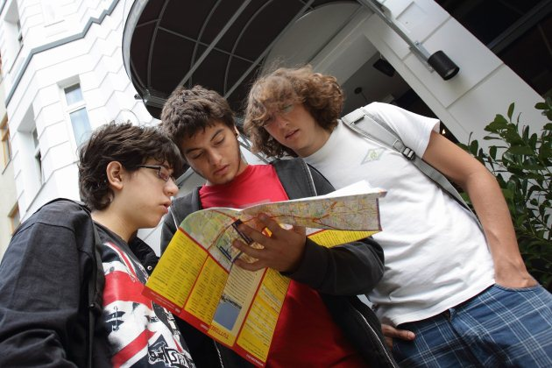
Excusez-moi. Pouvez-vous m’aider?
EXEMPLE
Oui…
Je suis perdu! Pour aller à la poste?
-Premièrement, Traversez la rue…
-Ensuite, Tournez à droite au coin…
-Après, Allez tout droit…
-Enfin, c’est à côté de la banque!
Merci beaucoup!

Slide 10
Excusez-moi!
Oui….
Pouvez-vous m’aider?
__________ est _________
Je suis perdue.
Ce n’est pas loin. ____________
Où se trouve __________
pour aller ________?
Il faut ______ minutes.
Combien de temps faut-il pour aller _______?
CONVERSATION 1

Slide 11
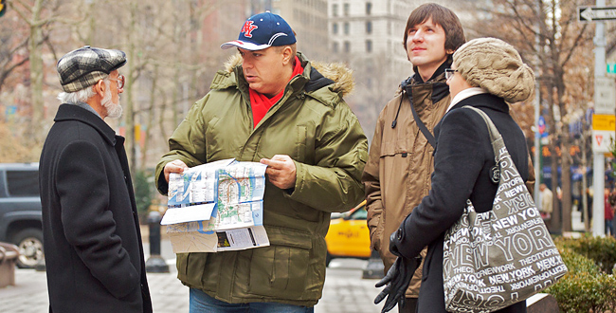
Excusez-moi!
Pouvez-vous m’aider?
CONVERSATION 2
Où se trouve ________?
Ça ouvre à quelle heure?
______________ est _______________
Ça ferme à quelle heure?
Ça ouvre à ___ heures.
Je suis perdu.
Ça ferme à ___ heures.

Slide 12
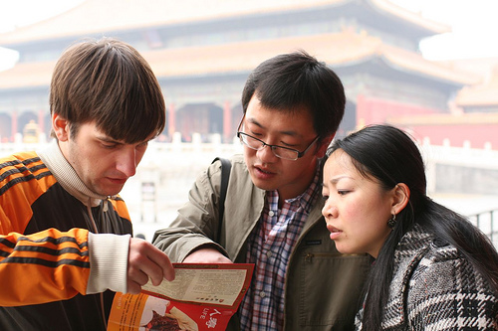
CONVERSATION 3

Slide 13
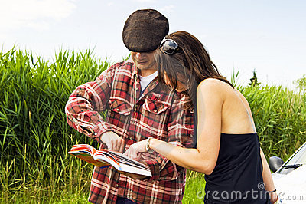
CONVERSATION 4

Slide 15
Qu’est-ce qu’il y a dans ta ville?
Dans ma ville, il y a . . .

Slide 16
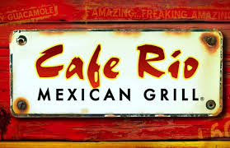
Les Opinions
À votre opinion, lequel est le meilleur restaurant?
À mon avis, McDonalds est le meilleur. C’est plus délicieux!
Je te recommande de manger à Café Rio.

Slide 17
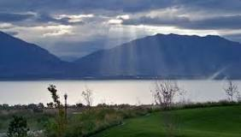
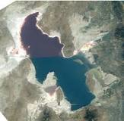
À votre opinion, lequel est le meilleur ________?
À mon avis
Je te recommande de
le lac d’Utah
le lac de
Salt Lake

Slide 18
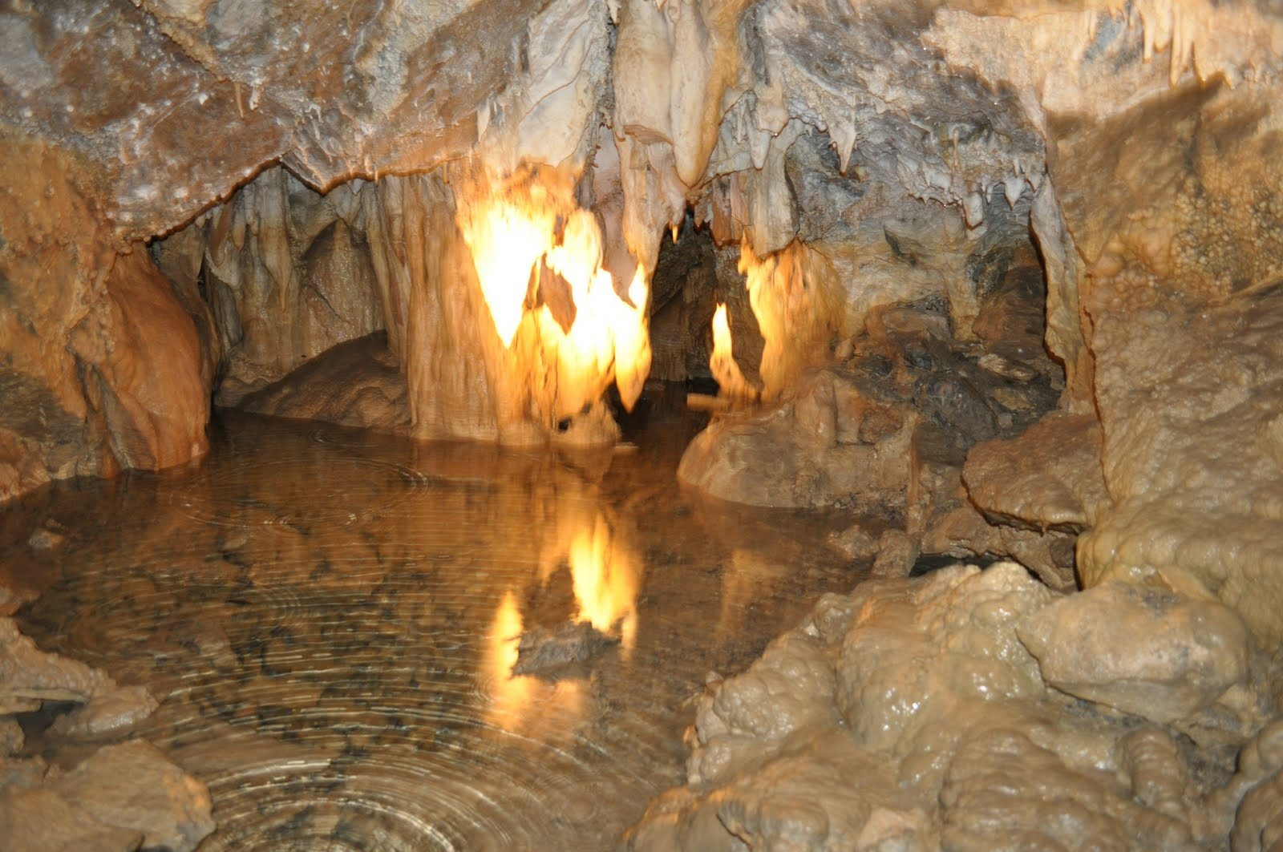
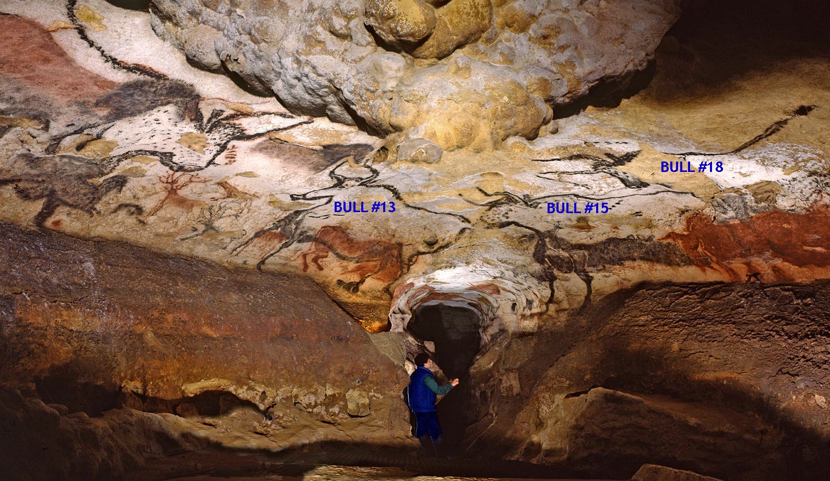
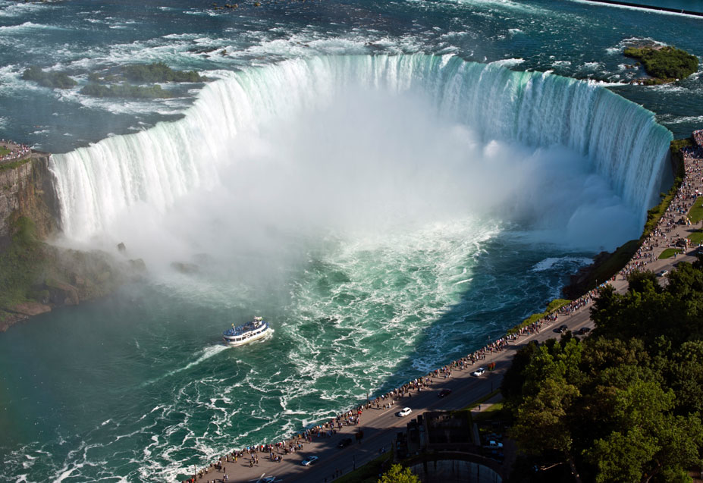
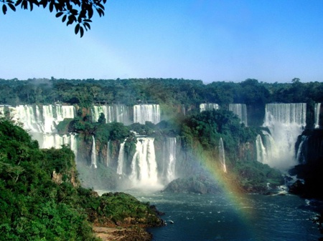
À votre opinion, laquelle est la meilleure ________?
À mon avis
Je te recommande de
Notes:
Timpanogos vs. Lascaux
Niagra Falls vs. Igauzu Falls (argentina)

Slide 19
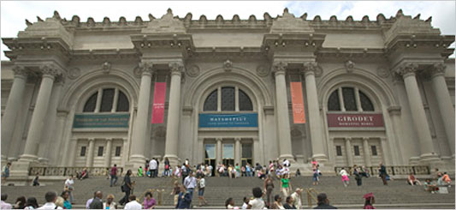
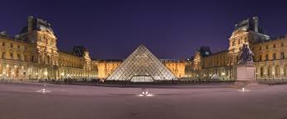
À votre opinion, lequel est le pire ________?
À mon avis
Je te recommande de

Slide 20
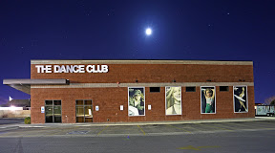
À votre opinion, laquelle est la pire ________?
À mon avis
Je te recommande de

Slide 21
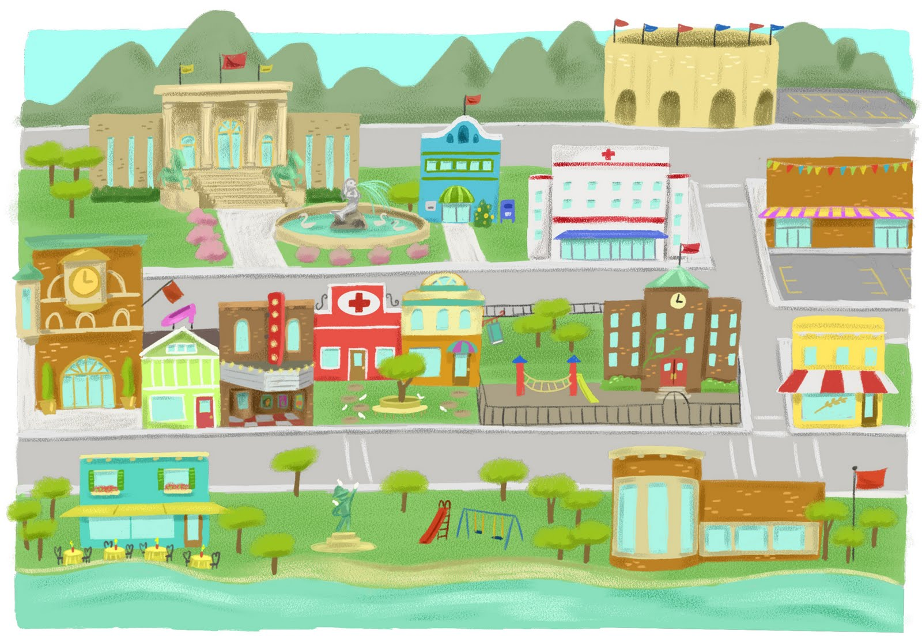
Comment allez-vous ….
à la poste?
le stade
Avenue George V
la poste
le musée
Rue Monge
le grand
magasin
l’hôpital
la place
Rue Saint-Sulpice
la bibliothèque
les bureaux
le cinéma
l’école
l’hôtel
la boutique
la discothèque
Boulevard St. Michel
le restaurant
l’église
le parc

Slide 22
Comment allez-vous ….
à la bibliothèque?
le stade
Avenue George V
la poste
le musée
Rue Monge
le grand
magasin
l’hôpital
la place
Rue Saint-Sulpice
la bibliothèque
les bureaux
le cinéma
l’école
l’hôtel
la boutique
la discothèque
Boulevard St. Michel
le restaurant
l’église
le parc

Slide 23
Les Directions: Conversation

Slide 24
Can you decipher this conversation?
Excusez-moi!
Pouvez-vous m’aider?
-Oui…
Je suis perdu(e)
Où se trouve le parc?
-Le parc est au Boulevard St. Michel
Pour aller au Boulevard St. Michel?
-Ce n’est pas loin. Tournez à droite à la Rue Monge
Combien de temps faut-il pour aller à la Rue Monge?
-Il faut 15 minutes.

Slide 25
Can you decipher this conversation?
Excusez-moi!
Pouvez-vous m’aider?
Je cherche la poste.
La poste est entre le musée et l’hôpital.
Ça ouvre à quelle heure?
Ça ouvre à 8 heures.
Ça ferme à quelle heure?
Ça ferme à 17 heures.
Aller = to go…
je vais = I go
tu vas = you go
il va = he goes
elle va = she goes

Slide 26
Les Directions
Pick a starting point in American Fork. (And a destination, but don’t tell your partner!)
Give directions to your partner.
See if they end up at the destination you chose!

Slide 27
Listen as I give you directions to a destination in Paris. Will you arrive at the same place I do?

Slide 28
DAY 1 | DAY 2 | DAY 3
-where to eat for lunch Pour manger le déjeuner, il faut aller… -tourist places in town Il faut visiter la grotte… -where to go swimming Pour nager, il faut aller… | -where to eat for dinner -which museum to visit where to go hiking | -where to get ice cream -which stores to go to -where to see a movie
your opinion
compare suggestions

Slide 29
